Slide 1
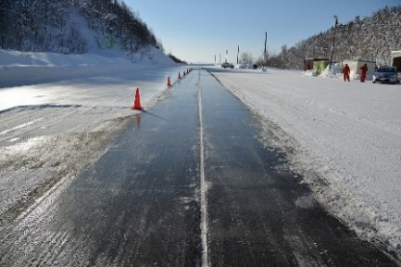
令和４年度第１回CRCフォーラム
ビジョン技術 “見る・観る・視る”
~凍結道路は認識できるか~
開催日時：令和５年３月28日(火) 1３:３0～
開催場所：千住キャンパス 5204教室
開催方法：対面方式（学内限定）
ビジョン技術はカメラやディスプレイの性能向上とAIとの組合せにより、目覚ましく発展し、様々な分野で安全・安心な生活を守る情報提供を可能にしています。
例えば道路では、CCDカメラが様々な交通情報を提供しています。悪路は交通事故発生の一因となるので、路面の画像情報は重要な役割を果しています。
特に、冬場の凍結道路（アイスバーン）を夜間走行する場合、
ドライバーが路面状態を見極めることは極めて難しく、スタッド
レスタイヤやチェーンを装着していても危険です。
今回はビジョン技術分野で活躍されている研究者の方々に、
取組んでいる研究を発表していただき、「どうしたら凍結道路
の状況を認識できるか」をテーマにしたフォーラムと致します。
止まれない！
用語解説
アイスバーンは、積雪した路面が凍った状態（路面凍結）です。
ブラックアイスバーンは、路面に薄い氷の膜が張った状態で、一見すると
アスファルトが黒く濡れているだけのように見え危険です。
~スケジュール~
★ 司会進行 堀 則子 研究推進社会連携センター(CRC)次長
★ 開会挨拶 古谷 涼秋 CRCセンター長
★ 研究発表 (発表時間３０分、質疑5分）
・中村 明生 未来科学部 ロボット・メカトロニクス学科 教授 13:35-14:10
”画像処理による「見えにくい」路面性状認識の可能性”
・小林 亘 総合研究所 教授 14:10-14:45
”冬期の安全な道路交通のための実用中の技術”
・小篠 裕子 システムデザイン工学部 情報システム工学科 准教授 14:45-15:20
”ハイパースペクトルカメラによる可能性の追求”
・平本 廣幸 CRC 研究コーディネーター 15:20-15:35
”競争的研究費 獲得作戦（JST等）”
＜休憩10分＞
★ 座談会（60分）15:45-16:45
★ 閉会挨拶 清水 則夫 CRC事務部長

